Slide 1

Kde čerpat inspiraci?
Materiály a podklady

Slide 2
Obsah
Obecná česká úložiště DUM
Úložiště pro materiály IWB
Úložiště multimediálních DUM
Uzavřená úložiště DUM ke konkrétním produktům
Úložiště DUM pro podporu práce s mobilními zařízeními
Online (úložiště, prostor) pro jednorázové aktivity
Další úložiště a příklady

Slide 3
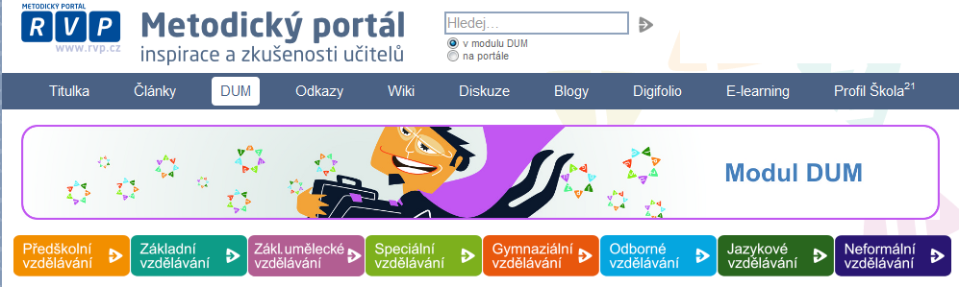
DUM.RVP.cz
není implicitně určen pro IWB
materiály ve dvou verzích
převážně prezentace, pracovní listy, další materiály
ke stažení není nutná registrace
ema.rvp.cz – nový portál RVP

Slide 4

DUMY.cz
Ve vazbě na EU peníze do škol (ESF)
Archivace a sdílení ověřených kvalitních materiálů
Kontrola po odborné i formální stránce
Další nové obsahy:
Materiály pro práce s mobilními zařízeními
E-knihy

Slide 5


Eduribbon
http://www.eduribbon.cz/
Jednostránková interaktivní cvičení (+ možnost vytvořit prezentace)
Sdílení materiálů
V premiovém účtu se chová jako LMS (možnosti odevzdávání úkolů)

Slide 6

www.ActivUcitel.cz
toto není úložiště, ale odkazník na reálné místo, kde je objekt uložen
kontrolované objekty
EU peníze školám
nutné přihlášení (stačí jedno)
partner Promethean

Slide 7

www.VeSkole.cz
původně spolupráce škol na přípravě objektů
přebrala AV Media (SMART Board)
ke stažení není nutná registrace
tříděné a kontrolované materiály

Slide 8

Khanova škola
Materiály multimediálního obsahu
Online videa s českými titulky
Založeno na základě Khan Academy

Slide 9


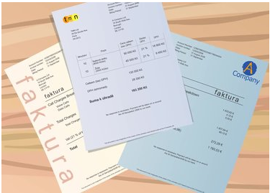
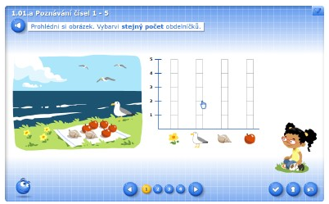
Uzavřená úložiště ke konkrétním produktům
FRED (Fraus)
E-kabinet

Slide 10



Úložiště pro podporu práce s mobilním dotykovými zařízeními
Toglic
Sokrative

Slide 11
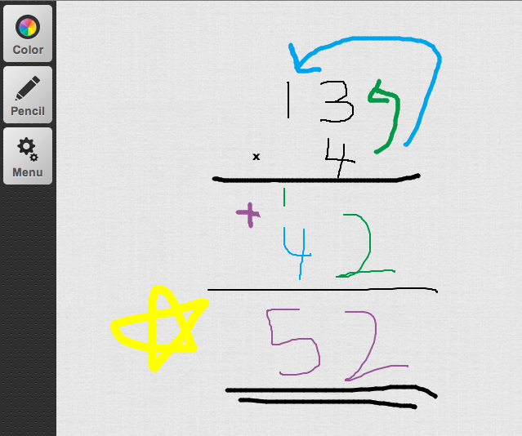

Pro jednorázové aktivity – brainstorming, spolupráce
https://www.mentimeter.com/
https://realtimeboard.com/
https://awwapp.com
https://ziteboard.com/

Slide 12

LeMill
http://lemill.net/
„sociální síť“ pro učitele ke sdílení a úpravě učebních materiálů
obsah – učivo
Metody – způsoby jak učit
Nástroje – např. webové
Komunikace – učitelská

Slide 13

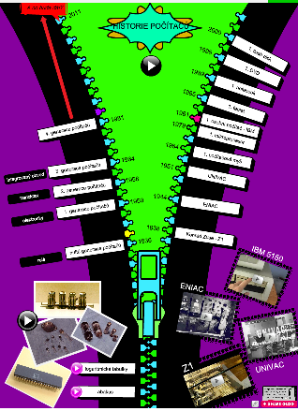
Další úložiště – cizojazyčná
http://lreforschools.eun.org/
http://free.ed.gov/
http://edu.glogster.com/

Slide 14
Vzdělávání „online“ - státní
https://nadalku.msmt.cz/cs
https://nadalku.msmt.cz/cs/vzdelavaci-zdroje
https://www.projektsypo.cz/
https://digigram.cz/

Slide 15
Další příklady
www.pripravy.estranky.cz/
www.vyukovematerialy.eu
www.vyukove-objekty.wz.cz
www.pomocucitelum.cz
Pro konkrétní předměty (zde např. jazky)
www.hueber.de/shared/uebungen/alltag/
www.jazyky-online.info/
Úložiště konkrétních škol (pouze ilustrační příklady):
ZŠ Černošice
PŠ Vsetín

Slide 16
Další příklady práce online - testování
http://www.onlinecviceni.cz/
http://www.pripravy.estranky.cz/
http://www.e-gramatica.com/
http://www.testpark.cz
…

Slide 17
Applety
Příklady:
http://www.walter-fendt.de/ph14cz/
http://thevirtualheart.org/java/heart/heart3d.html
http://www.johnkyrk.com/evolution.html
http://www.teachya.com/vocabulary/elementary/body.php
http://areu.free.fr/univers/
http://www.allgemeinbildung.ch/fach=deu/=deu.htm
http://www.vitejtenazemi.cz/cenia/
http://www.htwins.net/scale2/

